Slide 1

Subprograme: proceduri
Nicolaescu Cătălina
Clasa a 11-a C

Slide 2
Ce este un subprogram?
Ansamblu alcătuit din
Tipuri de date
Variabile
Instrucțiuni

Slide 3
Subprogramele se împart în două categorii:
Funcții
Proceduri

Slide 4
Care este deosebirea dintre funcții și proceruri?
Funcţiile calculează şi returnează o singură valoare, asociată numelui funcţiei
Procedurile calculează mai multe valori, eventual nici una.

Slide 5
Ce sunt procedurile?
Procedurile sunt subprograme care efectuează prelucrarea datelor comunicate în momentul apelului.

Slide 6
Forma generală a textului unei declarții de procedură
procedure p(x₁,x₂, …, x_{n});
D;
begin
...
end;
p- numele procedurii;
(x1, x2, ..., xn ) –lista opțională de parametri formali;
În corpul procedurii sînt incluse:
D- declarațiile locale( opționale) grupate după aceleași reguli ca în cazul funcțiilor;
Begin...end- instrucțiune compusă; ea nu conține vreo atribuire asupra numelui procedurii.

Slide 7
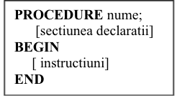
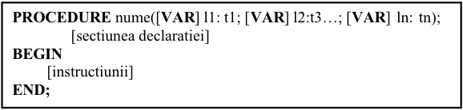
Parametri formali
Parametri-valoare
v₁, v₂, ..., v_{k}:t_{p}
Parametri-variabilă
var v₁, v₂, ..., v_{k}:t_{p}

Slide 8

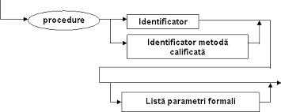
Diagrama de sintaxă

Slide 9
Surse
http://turbopascal.ucoz.com/index/proceduri_si_functii/0-8
https://stock.adobe.com/sk/images/pascal-programming-language/190312712
https://www.scribd.com/doc/185744109/Proceduri-Si-Functii-Proceduri-Pascal

